Slide 1
Центр культуры и досуг «Общение» для пожилых людей
Центр культуры и досуга «Общение» для пожилых людей

Slide 2
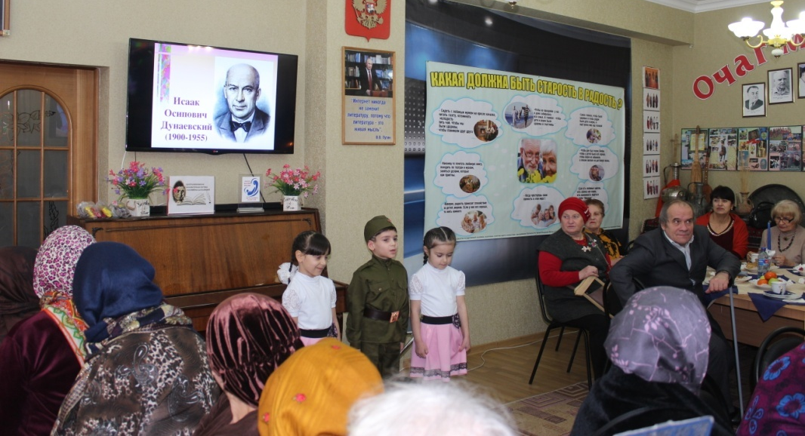
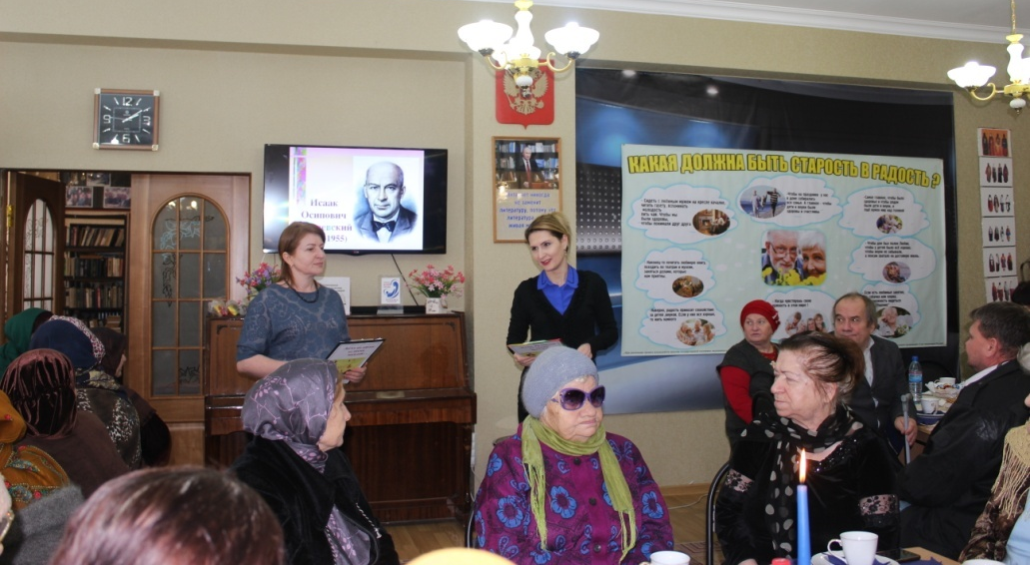
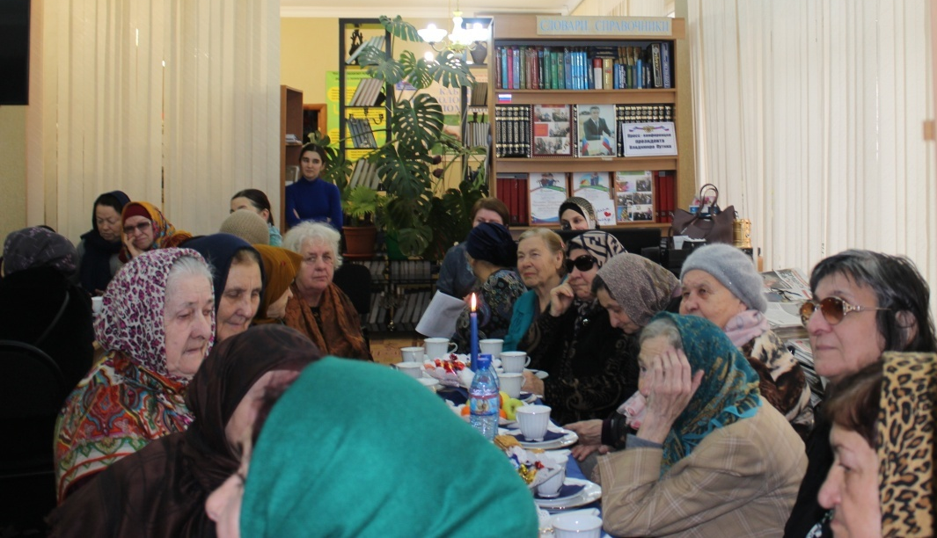
Легко на сердце от песни веселой 120-лет со дня рождения И.Дунаевского

Slide 3
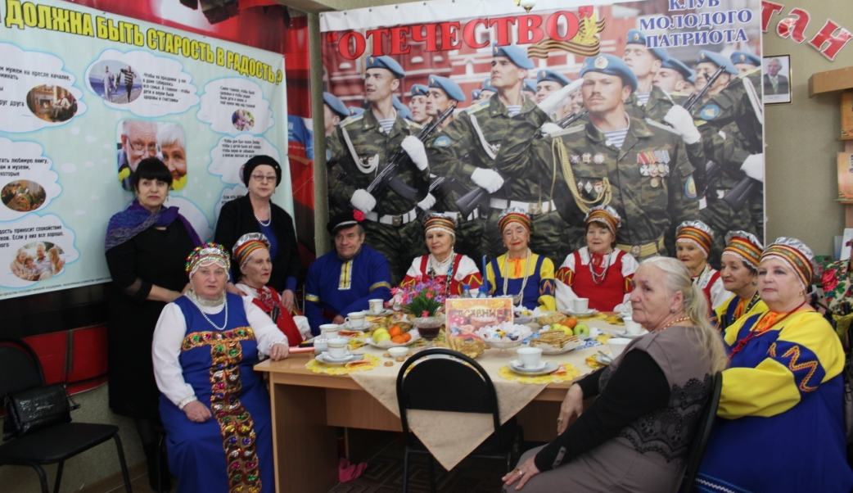
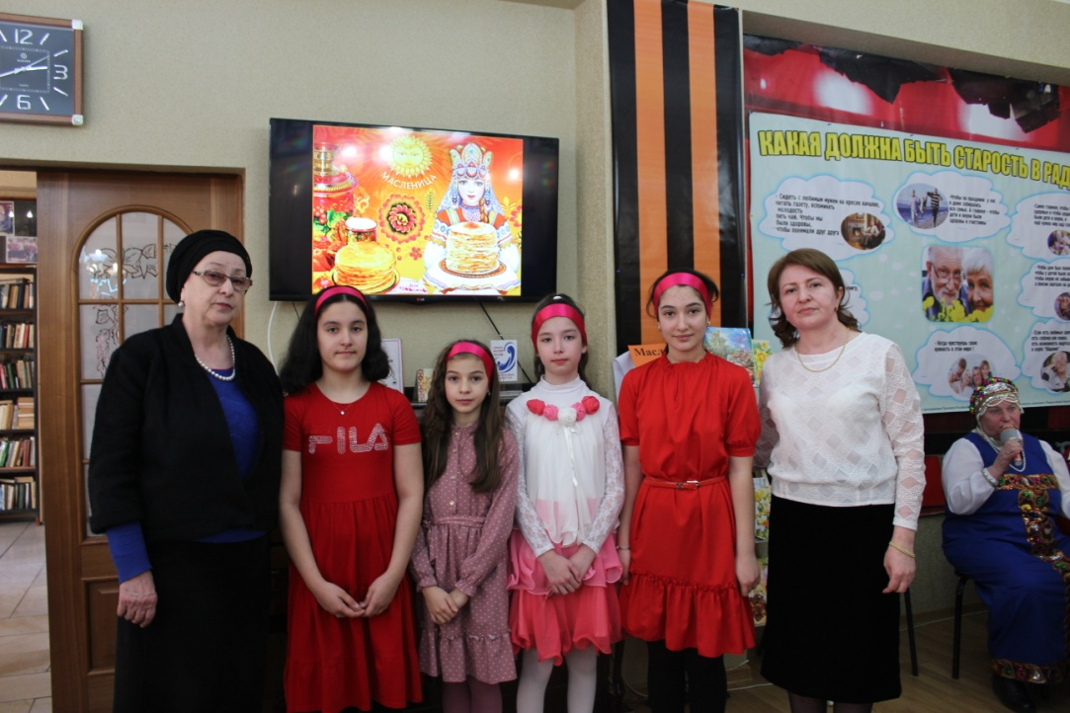
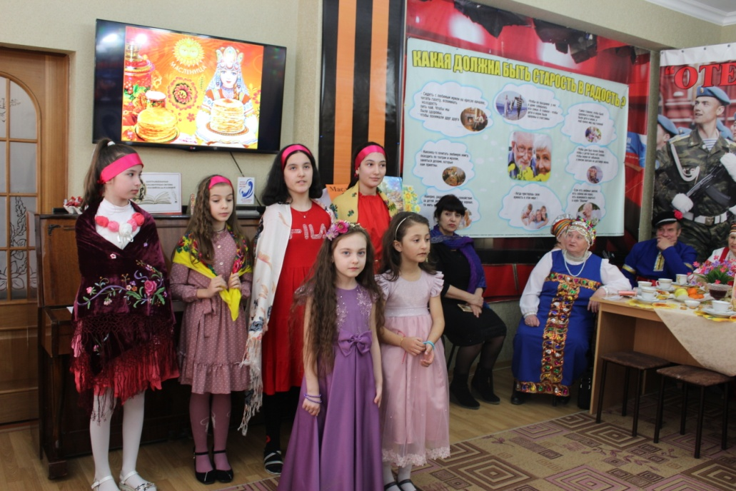
Веселая масленица

